Slide 1
UI
UI의 특정 부분이 어떻게 사용되는 지

Slide 2
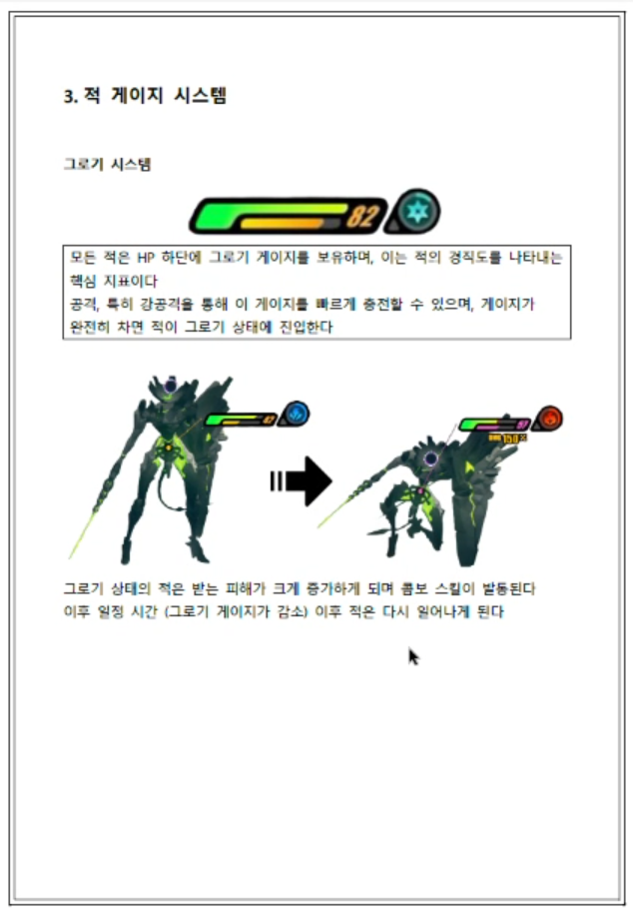

Slide 3
리소스 목록
콘텐츠에 사용될 리소스의 목록을 정리하자.
표를 만들어서 각각의 리소스에 대해 설명하자.
글자 설명만 넣기보다는, 시각적인 이미지도 만들어서 완성도를 높이자.
문서 마지막에 진짜 리소스 정리하는 것과는 다르다.
캐릭터의 행동마다의 모션을 각각 이미지로 만들고, 모션에 대한 설명을 하는 것

Slide 4
